Slide 1
OrÁLIS MediCinA Dr. Mensch Károly Ph.d 2020.
Szájüregi praecancerosisok és jelentőségük. Piros és fehér elváltozások differenciáldiagnosztikája

Slide 2
Szájüregi rák: ajkak, szájüreg, garat malignus elváltozásai
>90% : carcinoma
(planocellulare, squamous cell, verrucosus)

Slide 3
Nincs mindig prekancerózis
Feladatunk: rendszeres stomatoonkológiai vizsgálat
Mo-n: >50% nem járnak rendszeresen fogorvoshoz
Rizikópáciensek kb 90%-a nem jár fogorvoshoz!!

Slide 6
Klasszikus etiológiájú vs. HPV etiológiájú szájüregi daganatok
Klasszikus etiológiájú szájüregi daganatok | HPV etiológiájú szájüregi daganatok
>50 éves kor | <50 éves kor
Férfi dominancia | Férfiak, nők egyaránt (Magyarországon)
Alkohol, dohányzás, rossz szájhigiénia | Általában nem dohányzó, alkoholt nem fogyasztó betegek, jó szájhigiénia
Precancerosis gyakrabban | Precancerosis ritkán
Elülső traktus (szájfenék, íny, nyelv eleje, orca) | Hátsó traktus (nyelvgyök, mandula, garatívek)
Rosszabb prognózis | Jobb prognózis
!!!

Slide 7
Szájüregi rák prevenciója
Etiológiai tényezők felismerése, eliminálása (primer és szekunder)
Prekancerózisok, tumorok korai diagnosztikája, mielőbbi ellátás

Slide 8
Szájüregi daganatok, prekancerózisok etiológiája
Szenvedélybetegségek: Dohányzás, alkoholfogyasztás
Mikroorganizmusok : HPV, Candida, HIV
Krónikus mechanikai irritáció
Étkezési szokások
Sugárzások
Genetikai hiba
Stressz

Slide 9
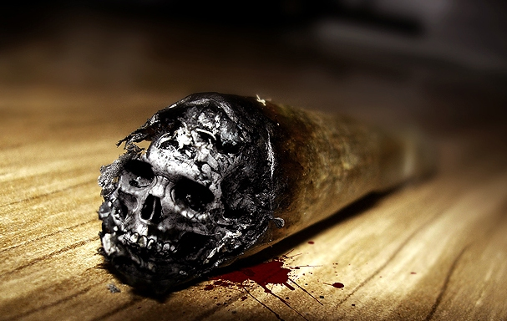
Dohányzás és alkohol: legális drogok!

Slide 10
Dohányzás (mint legalizált kábítószer)
Forró, irritáló és carcinogén anyagokat tartalmazó füst.
Az ajkaktól a az alveolusokig károsítja a légutak hámját, bénítja a csillószőröket, fokozza a nyákképződést, de a kátrány kiürülését gátolja.
A felszívódó méreganyagok károsítják a májat és a vesét, de a szervezet minden szövetét átitatva növelik a szervezet karcinogén terhelését.
A szájüregben csökkenti a parodontium védekező képességét, elszínezi a fogakat és a nyálkahártyát, csökkenti a higiéniai szintet és szájszagot okoz.

Slide 11
A dohányzásról való leszoktatás hatékonysága
Áremelés (adó)
Orvosi felvilágosítás
Reklám korlátozás, veszélyt jelző feliratok elhelyezése
A dohányzás korlátozása
Nikotin pótló gyógyszerek és más leszokatató módszerek
Source: Economics of Tobacco Control, The World Bank group

Slide 12
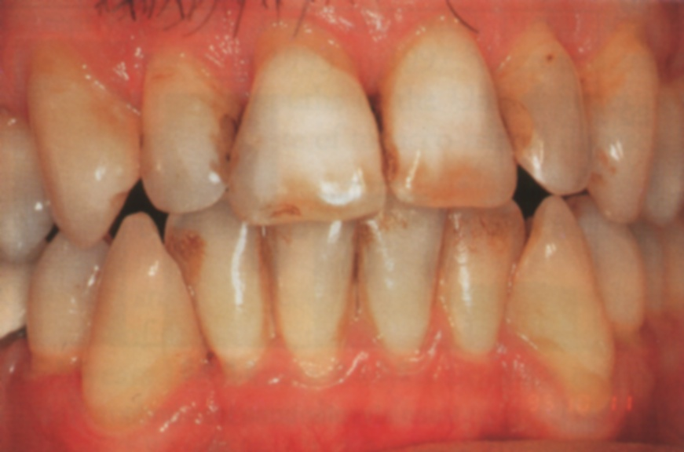
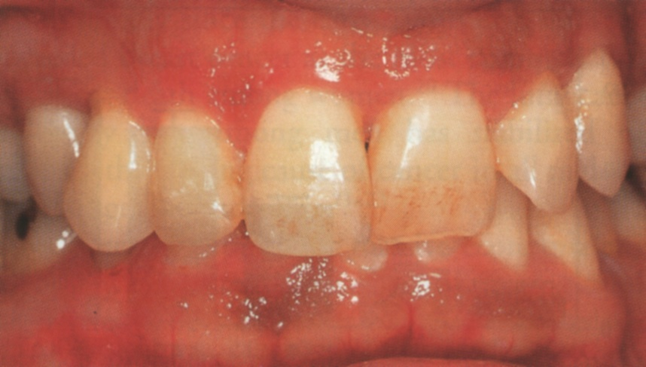

Slide 13
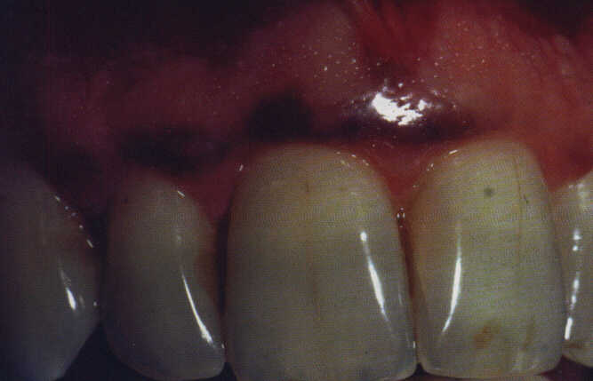
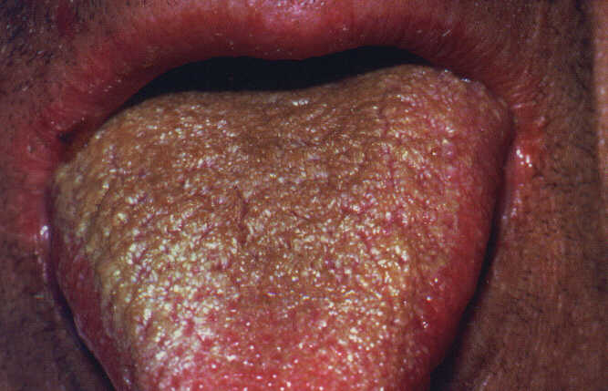
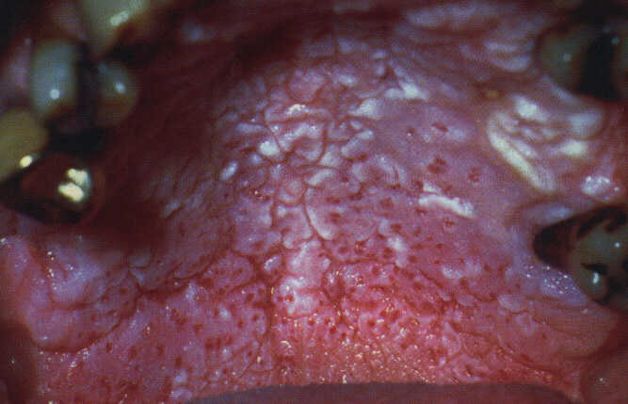
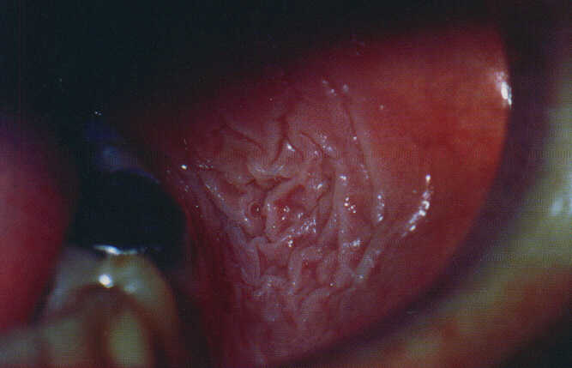

Slide 14
Alkohol hatásai
Direkt epithelium károsító
Nyálkahártyát elvékonyítja→ Út a karcinogéneknek
Májkárosodás
Quantitative és qualitative éhezés

Slide 15
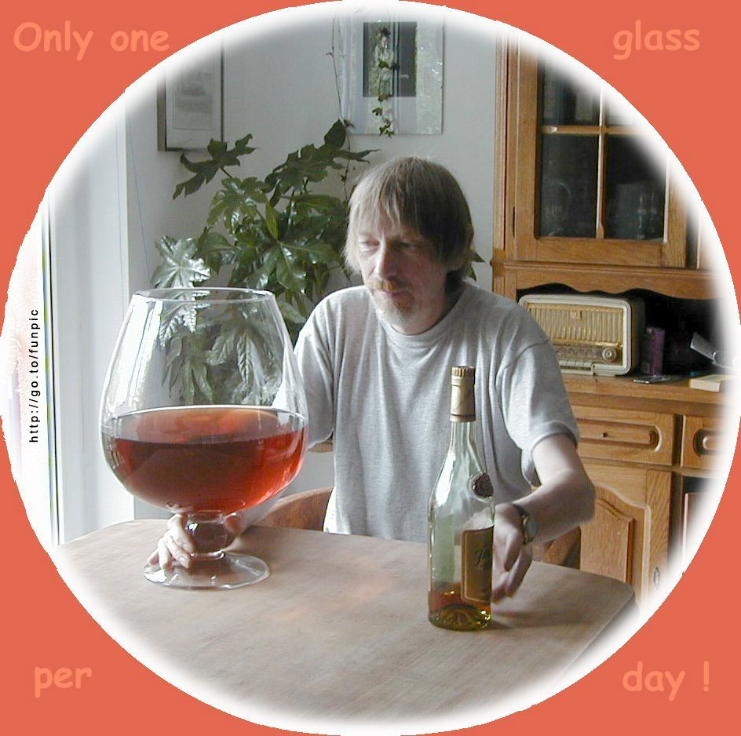
Risk factors of development of oral cancers – smoke, alcohol (Francheschi et al. Cancer Research 50: 6502-6507, 1990)
Alcohol Smoking | Mild | Moderate | „Heavy drinker”
Non-smoker | 1 | 1,6 | 2,3
Mild | 3,1 | 5,4 | 10,9
Moderate | 10,9 | 26,6 | 14,1
Heavy | 17,6 | 40,2 | 79,6

Slide 16
Fertőzések szerepe
Krónikus gyulladás fokozott sejtszaporodással
Carcinogén toxint tartalmazó kórokozók (Candida)
Humán papilloma vírus
Immunvédekezést csökkentő fertőzések

Slide 17
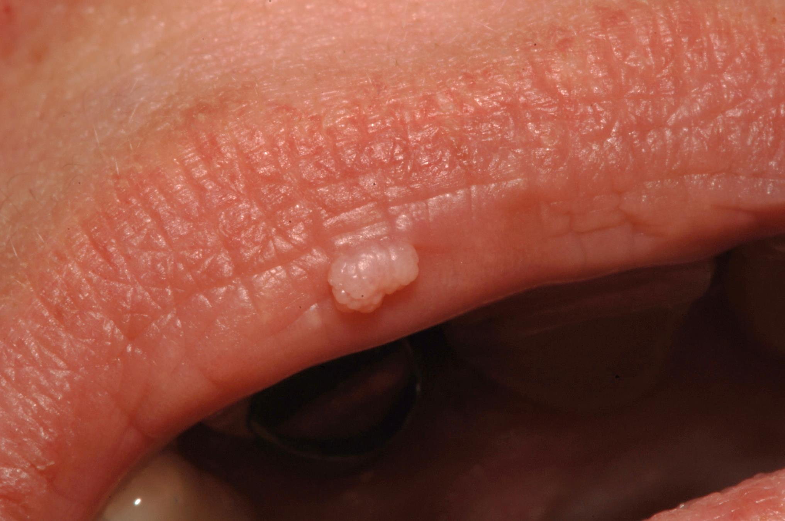

Slide 18
Stomato-omkológiai szűrés jelentősége
> 90% prekancerózisok, tumorok hámeredetűek
Stomato-onkológiai szűrés: non-invasiv, egyszerű, gyors
Túlélés szempontjából elsődleges a korai diagnózis és ellátás

Slide 19
A szájvizsgálat (stomato-onkológiai szűrés) lépései
I. Anamnézis
II. Külső megtekintés, tapintás
III. Intraorális vizsgálat
1. Ajkak 2. Bucca 3. Íny 4. Nyelv
5. Szájfenék 6. Palatum 7. Garat
IV. Intraorális tapintás

Slide 20
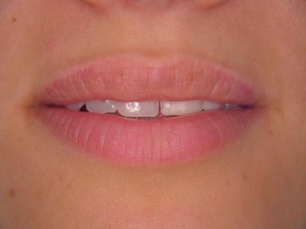
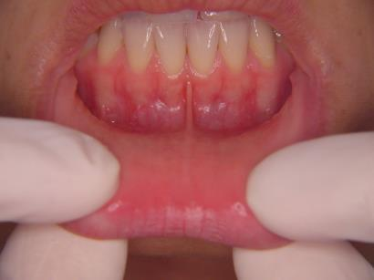
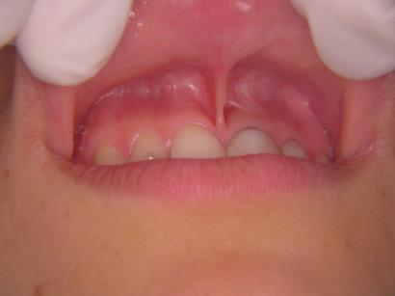
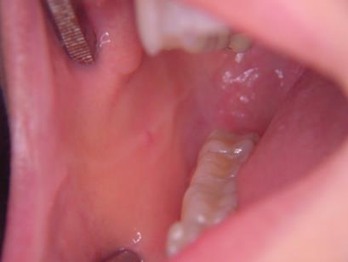
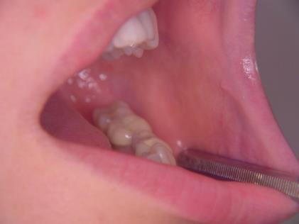
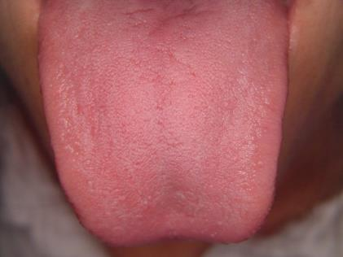
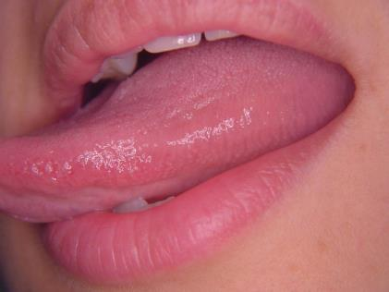
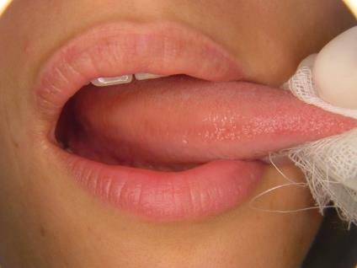
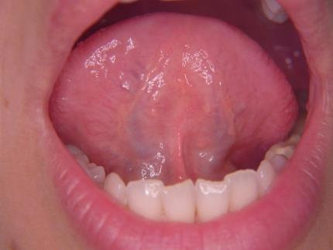
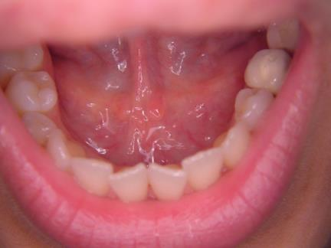
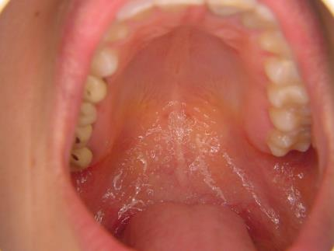
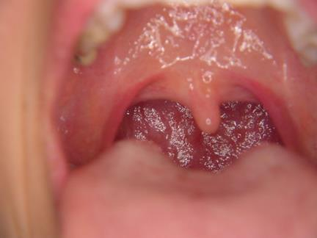
Notes:
Anamnézis!!!

Slide 21
Mit keresünk?
Szövet szaporulat
Szövethiány
Színbeli eltérések: különösen fehér és vörös léziók

Slide 22
Prekancerózus léziók
Megváltozott szöveti morfológiájú területek, amelyből gyakrabban alakul ki carcinoma, mint a hasonló lokalizációjú normálnak imponáló nyálkahártyából

Slide 23
Prekancerózus állapotok
Szájnyálkahártya megváltozását eredményező általános állapotok, mely esetén a malignus elváltozások kialakulásának esélye jelentősen emelkedik.

Slide 24
Prekancerózus léziók
Leukoplakia
Erythroplakia
Cheilitis actinica chronica
Cheilitis glandularis
Cornu cutaneum
Prekancerózus állapotok
Lichen oris
Sideropeniás anaemia
Submucosus fibrosis
Tercier szifilisz
Discoid lupus
Scleroderma pigmentosum

Slide 25
Präkanzerose
Laesionen
Leukoplakia
Erythroplakia
Cheilitis actinica chronica
Cheilitis glandularis
Cornu cutaneum
Präkanzerose
Zustände
Lichen oris
Sideropeniás anaemia
Submucosus fibrosis
Tercier szifilisz
Discoid lupus
Scleroderma pigmentosum

Slide 26
Warnakulasuriya et al. 2007; van der Waal 2009

Slide 27
Warnakulasuriya et al. 2007; van der Waal 2009
Oral potentially malignant disorders: risk of progression to malignancy

Slide 28
Warnakulasuriya et al. 2007; van der Waal 2009
Oral potentially malignant disorders: risk of progression to malignancy
Leukoplakia
Erythroplakia
Submucous fibrosis
Cheilitis actinica chronica
Lichen oris
Discoid lupus erythematosus
Diskeratosis congenita
Epidermolysis bullosa
Chronic hyperplastic candidiasis

Slide 29
Warnakulasuriya et al. 2007; van der Waal 2009
Oral potentially malignant disorders: risk of progression to malignancy
Factors associated with an increased risk of malignant transformation include sex; site and type of lesion; habits, such as smoking and alcohol consumption; and the presence of epithelial dysplasia on histologic examination. In this review, we attempt to identify important risk factors and present a simple algorithm that can be used as a guide for risk assessment at each stage of the clinical evaluation of a patient.

Slide 32
LEUKOPLAKIA
A szájüregen vagy más nyálkahártyán előforduló, több mint 5 mm átmérőjű fehér folt, amelyet nem lehet letörölni, és klinikai és patológiai értelemben nem sorolható más betegségcsoportokba, és a dohányzáson kívül más fizikai vagy kémiai okokkal nincsenek.

Slide 33
Diagnosztika:
1.: Munkadiagnózis → Definició szerint
2. Definitív diagnózis: szövettani mintavétel alapján

Slide 34
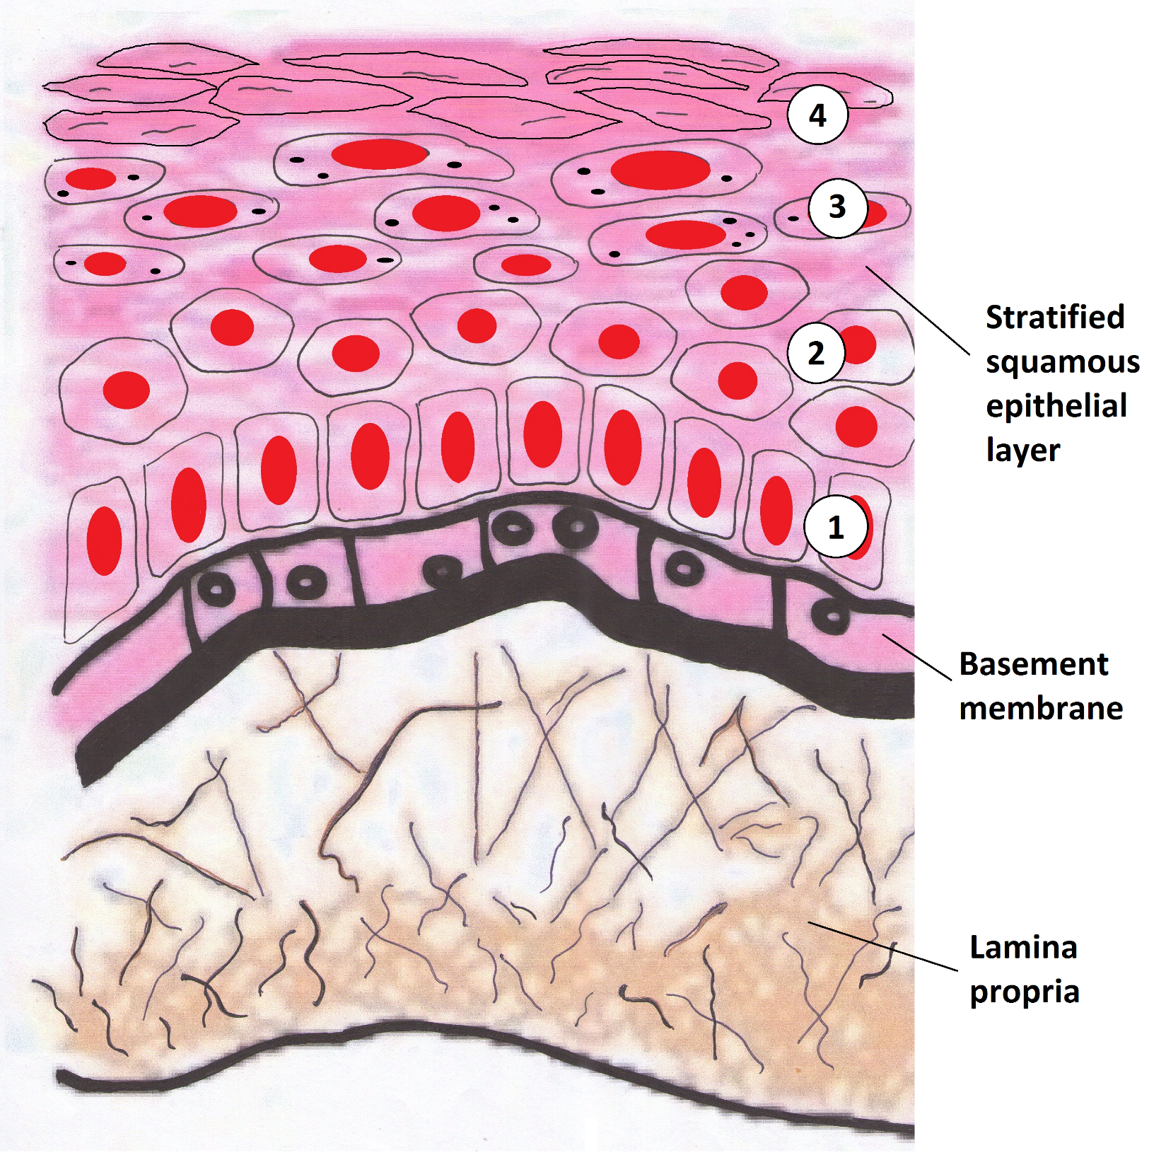

Slide 35
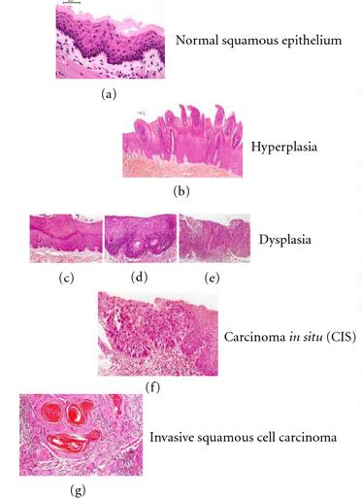

Slide 37
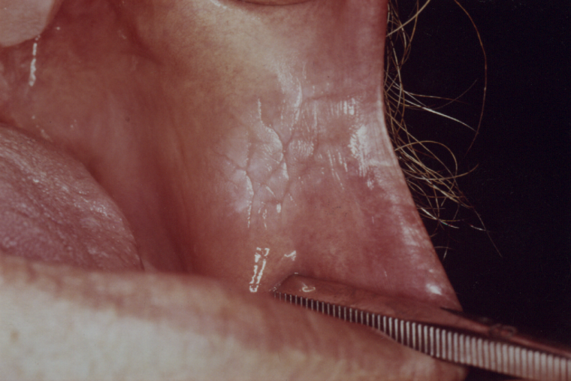
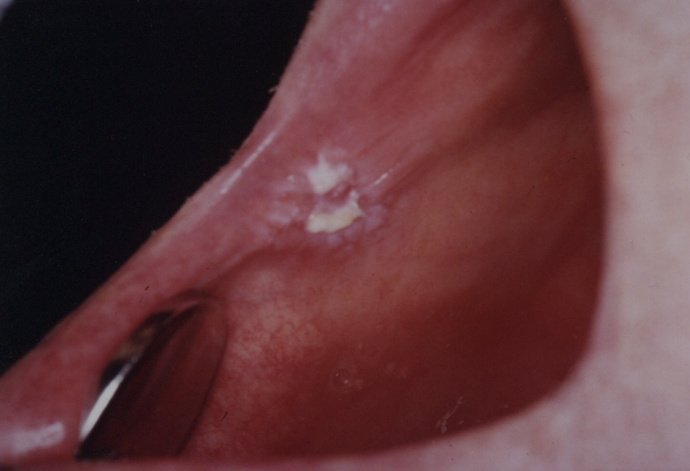
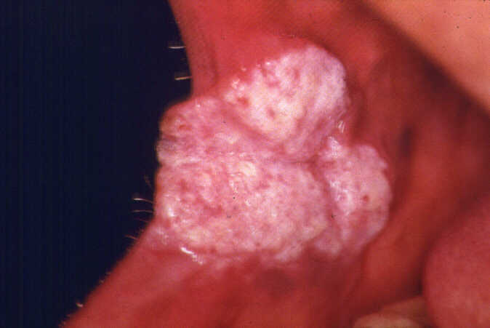
Prekancerózus léziók
Leukoplakia
Erythroplakia
Cheilitis chronica actinica
Cheilitis glandularis
Cornu cutaneum
Simplex (homogeneus)
Verrucous
Nodular
Erosiv

Slide 38
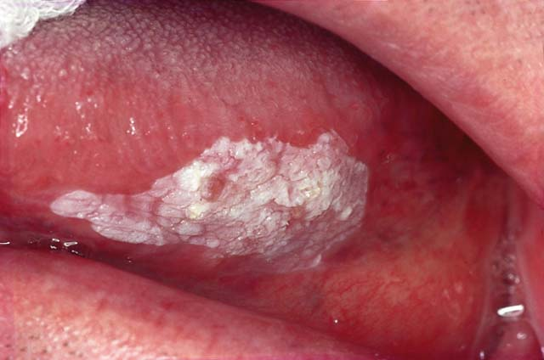
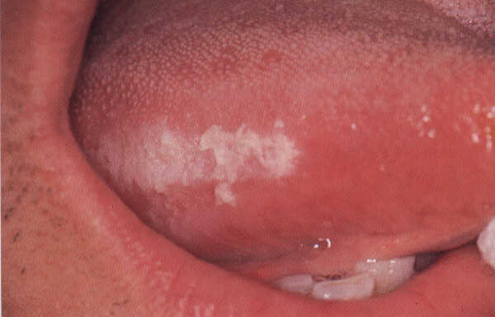
Prekancerózus léziók
Leukoplakia
Erythroplakia
Cheilitis chronica actinica
Cheilitis glandularis
Cornu cutaneum
„Hairy” leukoplakia
cc. In situ

Slide 39
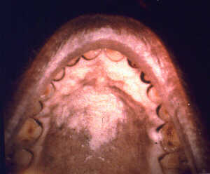
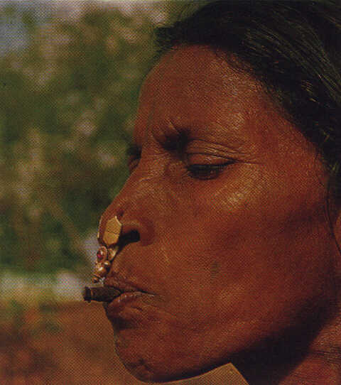
Prekancerózus léziók
Leukoplakia
Erythroplakia
Cheilitis chronica actinica
Cheilitis glandularis
Cornu cutaneum

Slide 40
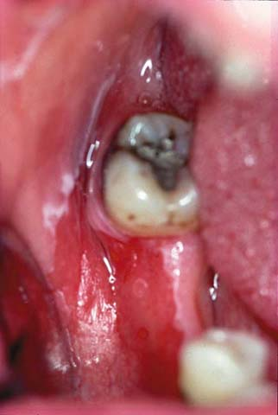
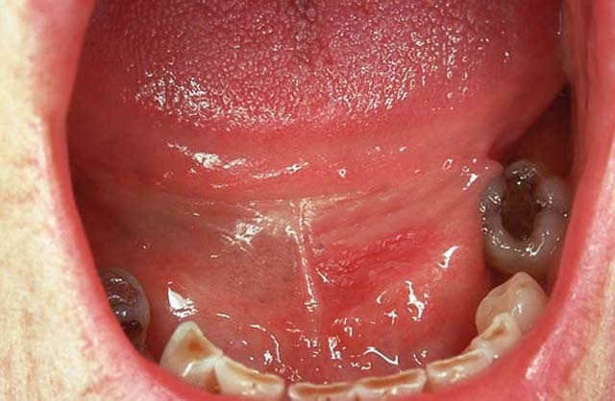
Leukoplakia
Prekancerózus léziók
Erythroplakia
Cheilitis chronica actinica
Cheilitis glandularis
Cornu cutaneum

Slide 41
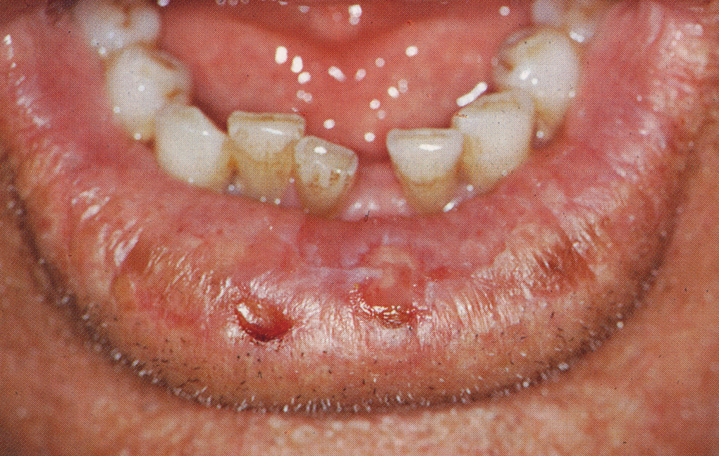
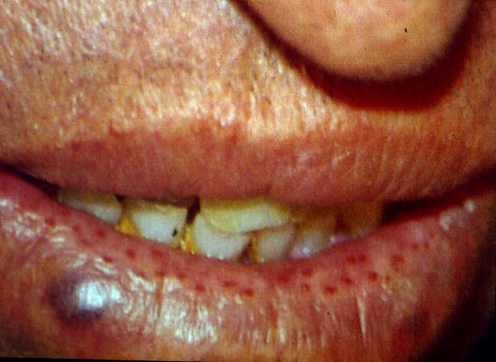
Prekancerózus léziók
Leukoplakia
Erythroplakia
Cheilitis chronica actinica
Cheilitis glandularis
Cornu cutaneum

Slide 42
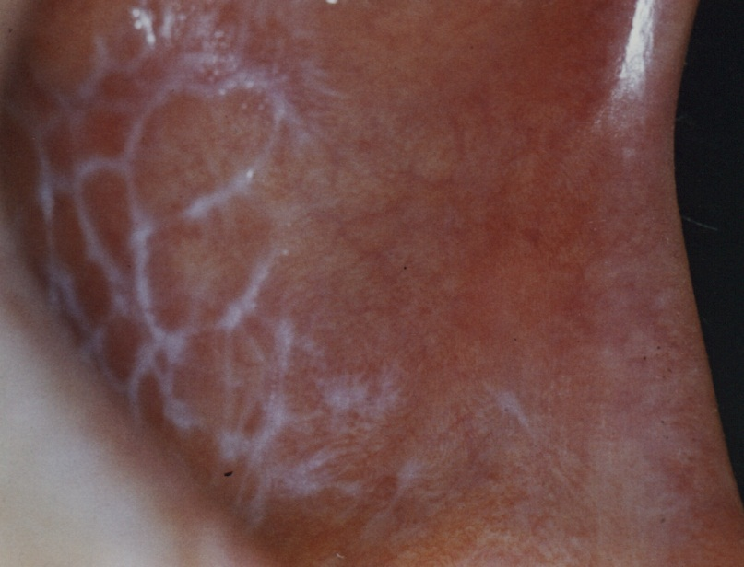
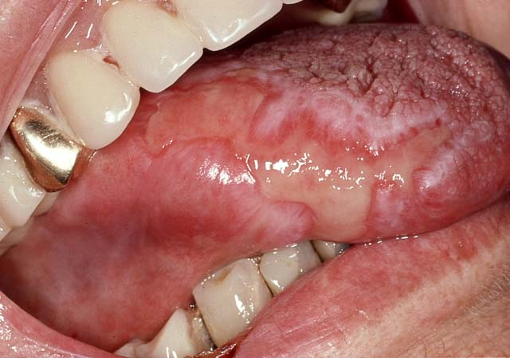
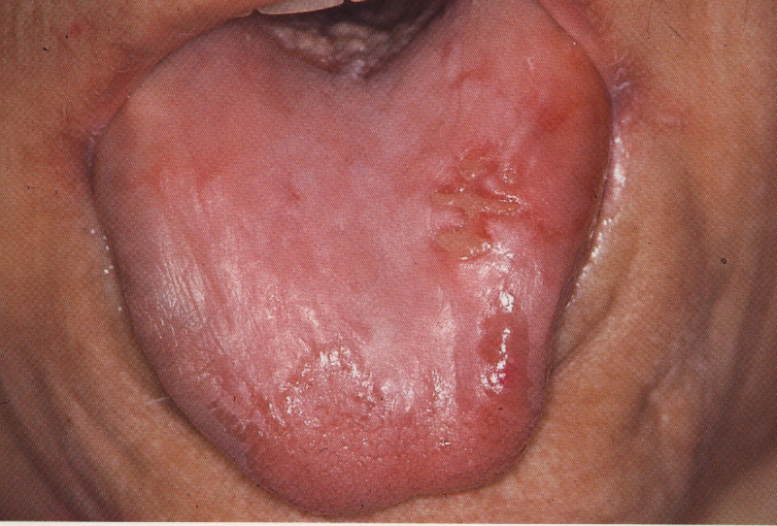
Lichen oris
Vashiányos anaemia
Submucosus fibrosis
Tertiaer syphilis
Xeroderma pigmentosum
Prekancerózus léziók
Reticularis
Erosiv
Atrófiás
Bullosus

Slide 43
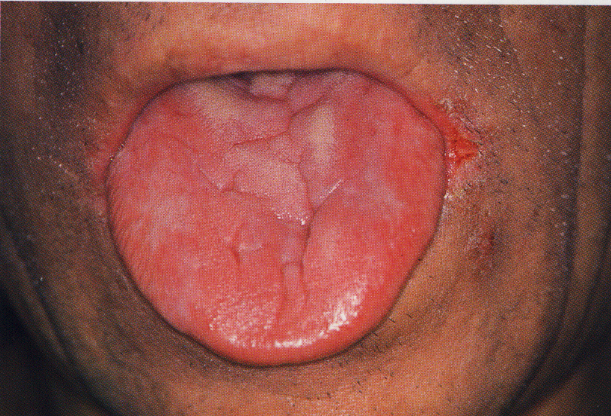
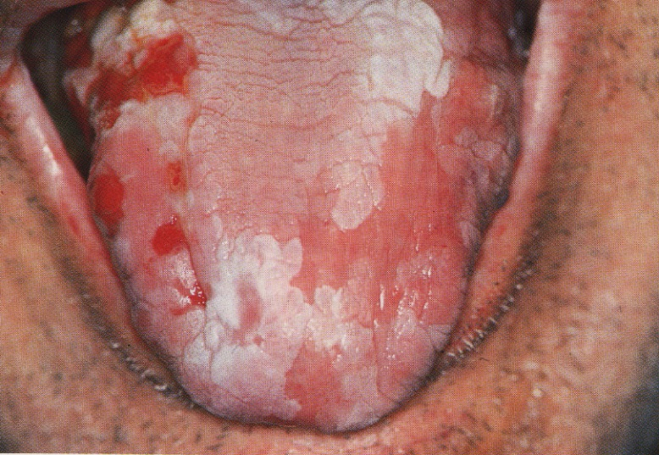
Prekancerózus állapotok
Lichen oris
Vashiányos anaemia
Tertiaer syphilis
Xeroderma pigmentosum
Submucosus fibrosis

Slide 44
Submucosus fibrosis
A szájnyálkahártya-fibrózis a szájüreg krónikus, komplex, premalignus (1% -os transzformációs kockázat) állapota, amelyet juxta-epitheliális gyulladásos reakció és a submucosalis szövetek (a lamina propria és a mélyebb kötőszövetek) progresszív fibrózisa jellemez. A betegség előrehaladtával a szájnyálkahártya addig fibrotizálódik, hogy az illető képtelen kinyitni a szájat
Bételdió!

Slide 45
Submucosus fibrosis

Slide 46
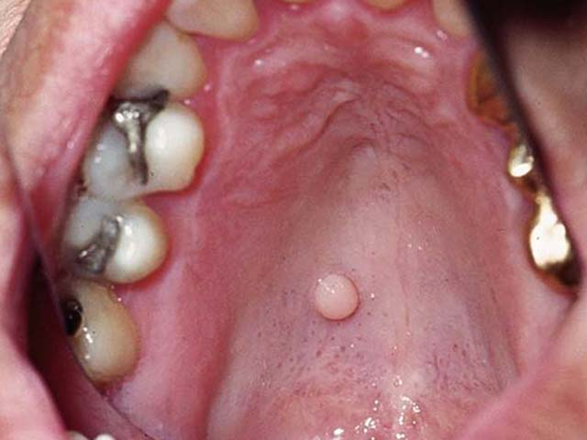
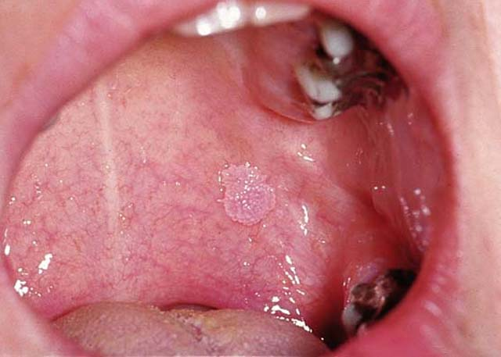
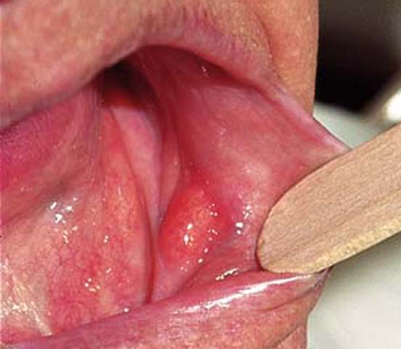
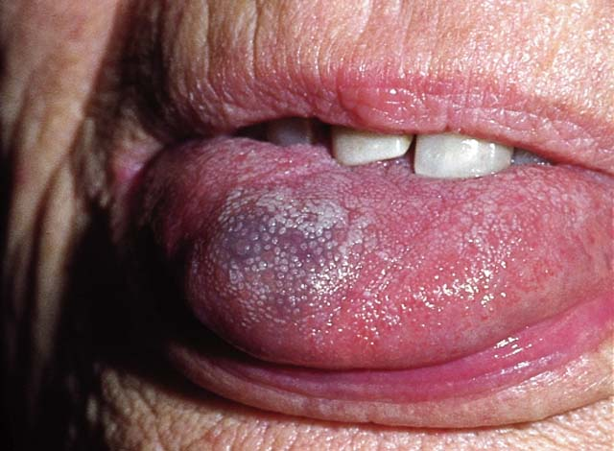
Fibroma
Papilloma
Lipoma
Haemangioma
Jóindulatú daganatok

Slide 47
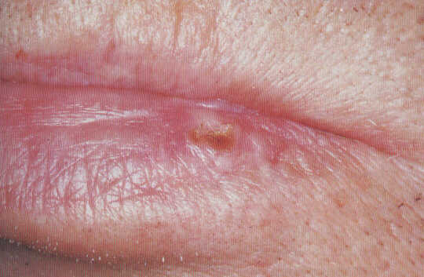
Cc. labii inf.

Slide 48
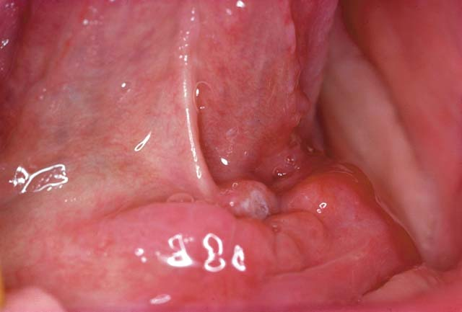
Korai tu

Slide 49
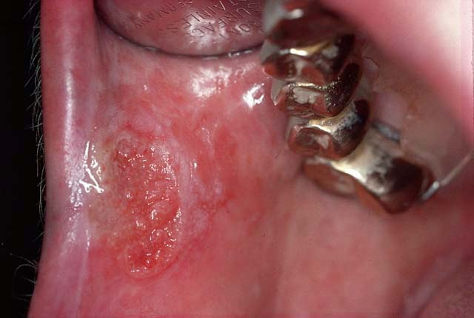
Korai TU

Slide 50
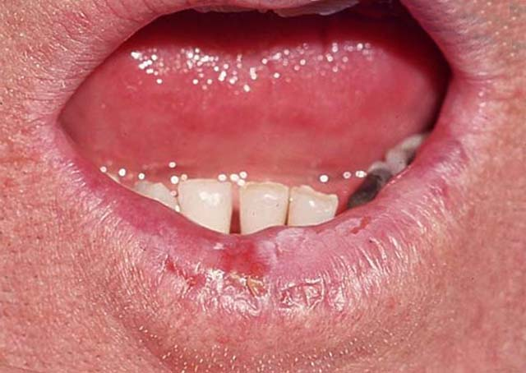
Korai ajakrák

Slide 51
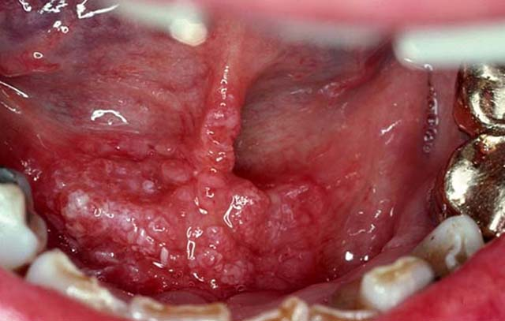
Carcinoma

Slide 52
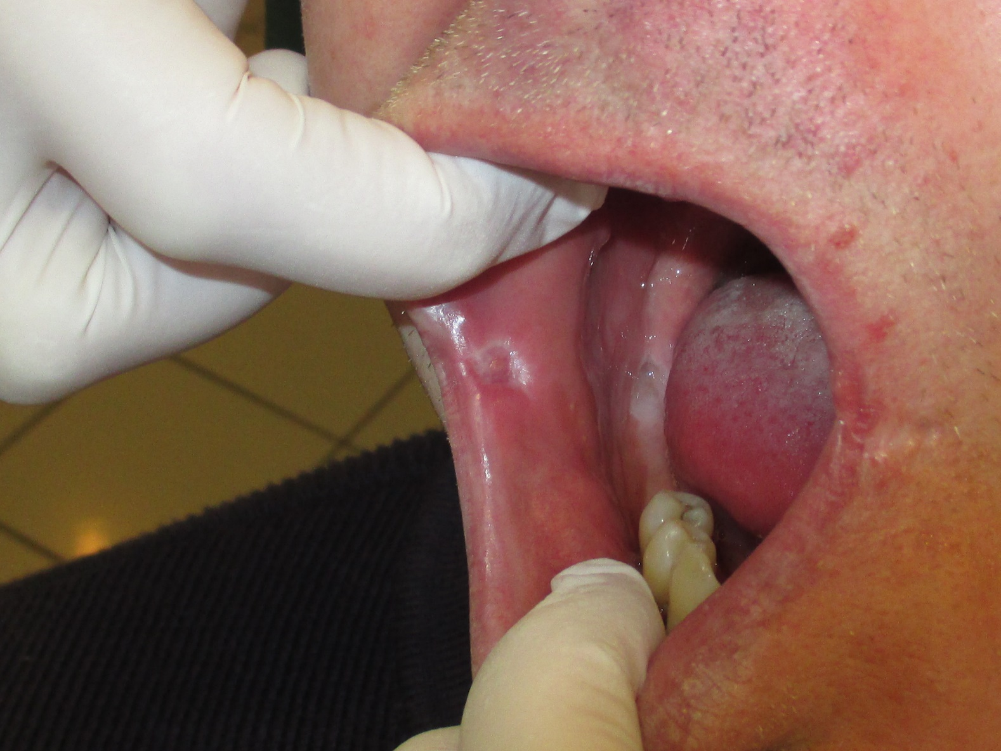

Slide 53
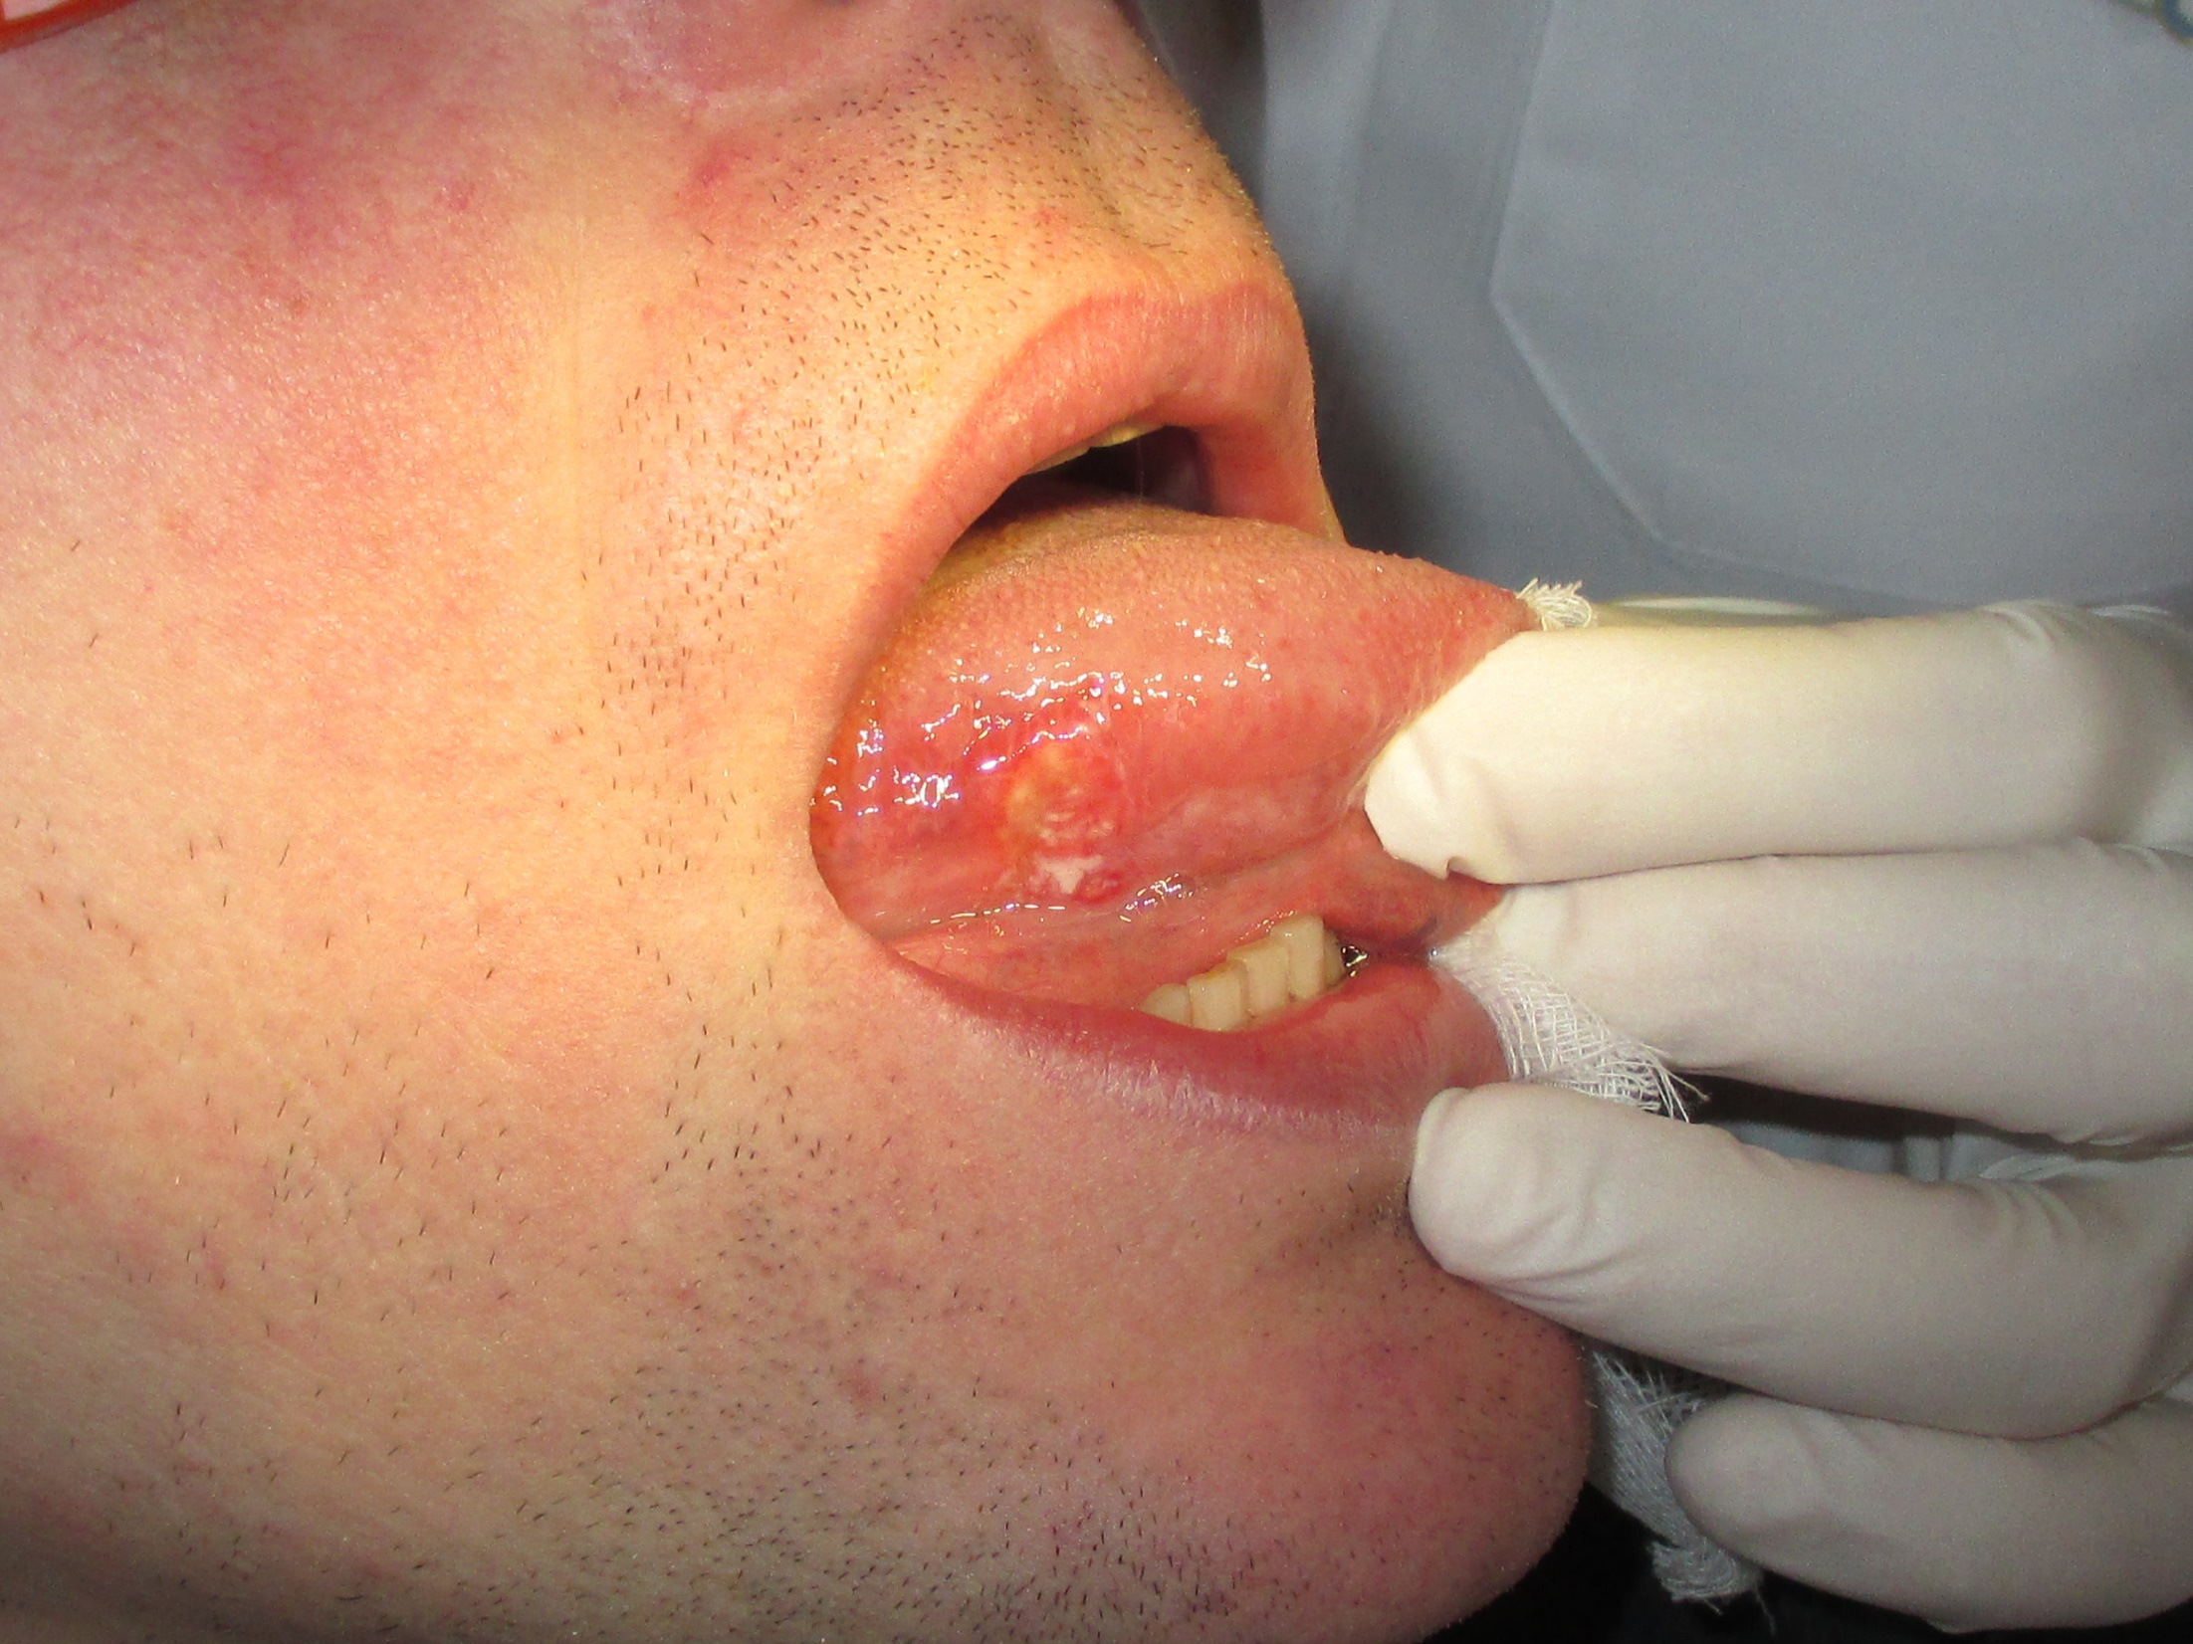

Slide 57
Linea alba and Fordyce granuli

Slide 58
Leukoedema

Slide 59
Beharapás

Slide 60
Melanoplakia

Slide 61
Velscope
Oratest
(Toluidine Blau)

Slide 62
Köszönöm a figyelmet!

